Slide 1
人们自己创造自己的历史，但是他们并不是随心所欲地创造，并不是在他们自己选定的条件下创造，而是在直接碰到的、既定的、从过去承继下来的条件下创造。一切已死的先辈们的传统，像梦魇一样纠缠着活人的头脑。当人们好像只是在忙于改造自己和周围的事物并创造前所未闻的事物时，恰好在这种革命危机时代，他们战战兢兢地请出亡灵来给他们以帮助，借用它们的名字、战斗口号和衣服，以便穿着这种久受崇敬的服装，用这种借来的语言，演出世界历史的新场面。
——马克思《路易·波拿巴的雾月十八日》

Slide 2

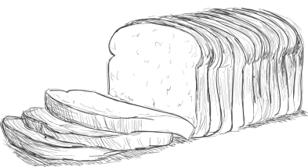
跨越千年的对话
——历史教学中的“情境”教学

Slide 3


Part.01
概述

Slide 4
历史学科作为一门人文学科，强调学生“学习和探究历史应具有价值关怀，要充满人文情怀并关注现实问题，以服务于国家强盛、民族自强和人类社会的进步为使命”。而家国情怀作为历史学科核心素养中价值追求的目标，“是学习和探究历史应具有的人文追求，体现了对国家富强、人民幸福的情感，以及对国家的高度认同感、归属感、责任感和使命感”。因此，家国情怀在诸素养中处于核心地位，被称为“历史教育的根本归旨”。那么应当如何有效培育学生家国情怀，逐步提高学生历史学科核心素养呢？

Slide 5
1、历史“情境教学”的概念
情境教学作为当前中学历史课堂中较为常用的教学方法，是指“在教学过程中，教师有目的地引入或创设具有一定情绪色彩的、以形象为主体的生动具体的场景，以引起学生一定的态度体验，从而帮助学生理解教学内容，并使学生的认知水平、智力状况、情感态度等得到优化与发展的教学方法”。该教学方法符合学生认知水平，能够生动再现历史场景，激发学习兴趣，提高教学有效性，尤其在增强学生情感体验上具有良好作用。因此基于历史情境教学，不失为有效培育学生家国情怀的方法之一。

Slide 6
2、历史“情境教学”的优势
（一）历史“情境教学”革新了理念，观念上实现了大的飞跃。
从注重学生知识的掌握到注重学生情感的激发和认识结构的形成。从强调学习的结果（知识的掌握）到强调学习过程，即将学习的兴趣、动机和思维能力看成是情境教学的任务。从教师传授的方向转向师生共同活动的模式，即从单向信息的传递转向“教学合一”，重在“学”上。从封闭的教学组织形式转向开放的形式。这种观念的转变的实质是把“教学”的主动性从“教”转到“学”，把学生学习兴趣的培养、学习方法的训练和创新能力的开发看成是历史情境教学的核心。

Slide 7
2、历史“情境教学”的优势
（二）有利于激发兴趣，引导学生参与课堂教学活动。历史情景教学最主要的目的就是引起学生的兴趣。兴趣是最好的老师，只要学生有了兴趣，就能全神贯注地投入到课堂中，积极參与课堂教学活动，取得很好的学习效果。

Slide 8
2、历史“情境教学”的优势
（三）有利于掌握、理解知识的内涵、实质。在教学的过程中，有很多抽象很难理解的概念。我们可以设计一些历史情境，如图片、音像、辩论等等，使学生通过认识的比较来获得更真实的认识。
（四）有利于迸行思想品德教育。思想品德教育是历史教育的一项重要内容，创设情境能使学生接受更好的爱国主义教育，树立正确的价值观念和人生取向。

Slide 9
3、历史“情境教学”的方法
第一、新颖、别致的导课。开堂上课，重在一石激起千层浪，激发学生的兴趣与求知欲。常用开篇形式有：直接通过诗词、歌曲、故事、图示、影片等引入，吸引学生注意力，提高兴趣。如，学习《三国鼎立》时，郝颖谦老师先用电视剧《三国演义》的主题曲MTV导入，然后她说“那么让我们共同步入那个风云变幻，人才辈出的三国时代，去揭开那一幕幕真实的历史画面吧！”这种导语起到投石激浪的效果，使学生的思绪仿佛回到了那个三国时代。

Slide 10
3、历史“情境教学”的方法
第二、恰当、适时的演示。恰当、适时地演示课本插图、地图、实物等，及播放音像制品等直观资料，再配合教师的讲解，可以使知识内容图文并茂，增强教学的生动性、直观性，让学生在想象、分析、综合形象思维基础上进行抽象和逻辑思维。例如：文华老师在讲述《南京大屠杀》时，配以影视资料和各种图片，使一幅真实的历史画卷展现在学生面前，使学生在“耳濡目染”的历史事实中，加快接受知识的速度，对史实掌握得更准确、更透彻。从而进行了深刻的爱国主义教育。

Slide 11
3、历史“情境教学”的方法
第三、精彩、形象的讲述。马卡连柯曾说道：“同样的教学方法，因为语言不同，效果可能相差20倍。”教师在精心设计课堂、创造气氛的同时，要对语言进行润色、加工使之具有艺术性。艺术性的语言与历史情景的展示相结合，使学生随着教师的讲解产生“移情现象”。例如：学习“岳飞抗金”时，可以展示岳飞图片，并简介岳飞并有感情朗诵《满江红》。学生在“当时”的历史氛围中，思想情感转移到了岳飞身上，达到主动体验历史的目的，增强了识别美、丑和客观评价历史事实的能力。

Slide 12
3、历史“情境教学”的方法
第四、巧设情境，导引参与。教师在讲述和演示过程中要不失时机地巧妙设置历史情境和问题，激发学生探究的动机，导引积极参与的热情，并抓住关键点，诱发学生的创造性思维，即：换位体验、激疑设问，发挥自主性，使学生在疑问和惊奇中思维，从而实现目标。如：学习“官渡之战”时，为反映当时的情景和形势，倪淑芳老师要求学生结合教材内容编演了一个“许攸与曹操”的历史短剧。再如：学习“资产阶级民主革命的兴起”时，提出：“假如你是当时的一位热血青年，你会以哪种方式挽救民族危亡？”另外，也可以紧扣教材适时的组织一些简短的历史小辩论等。让学生在主动参与中深入感受历史，拓展学生的历史思维，培养他们的创造力和演绎能力。

Slide 13
3、历史“情境教学”的方法
第五、干练、悬念式的结尾。历史情境教学要求课堂小结干练、利索，抓住主线，提升观点，并以评书演播或历史剧连播的方式给听众一个悬念，为下一节课的导课埋下一个伏笔。即：结语留有情趣，留下思维的尾声。
第六、巧妙利用活动课。依托活动课，安排一些活动作为课堂情境教学的延伸，让学生展开想象的翅膀，实现历史与现实的链接，加深对课堂知识的理解和掌握。例如：有老师组织学生编排课本剧《昭君出塞》，从剧本到演员、道具整个过程，全由学生自己完成。后参加渭滨区表演，受到好评，也使学生得到了锻炼和提高。

Slide 14
3、历史“情境教学”的方法
第七、积极、有效地开展课外活动。为加深对课堂内容的理解与掌握，弥补课堂教学的欠缺，要有针对性地开展课外活动，把学生“带入”历史。如结合乡土历史教学，参观遗址、博物馆；邀请革命前辈做报告、编演历史短剧、撰写历史小论文、欣赏历史书画；定期举办校园历史手抄报评比、古诗词朗诵赛等，使学生“重游”历史。这些活动可以对课堂教学内容进行保证，亦可调动学生的学习积极性和主动性，促进思维的发展。

Slide 15
Part.02
案例

Slide 16
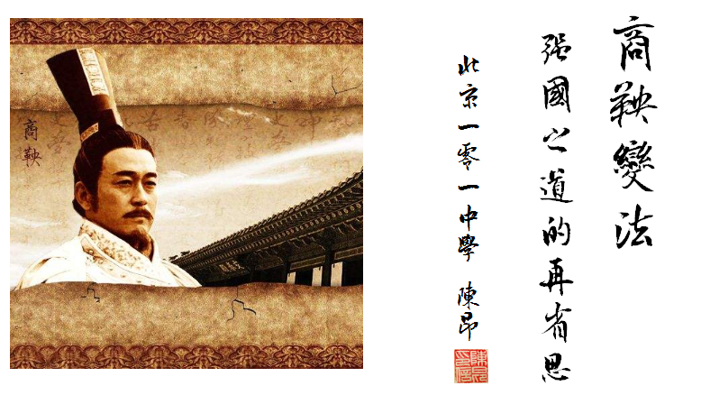
1、新颖、别致的导入

Slide 17
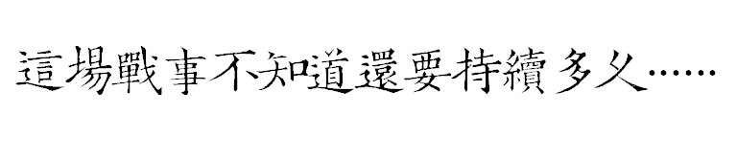
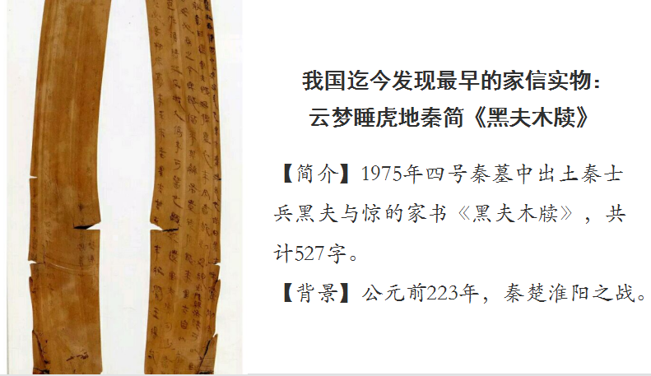

Slide 18


Slide 19
黑夫
母毋恙也？黑夫、惊毋恙也。
遗黑夫钱，母操夏衣来。
报必言相家爵来未来。
为黑夫、惊多问姑姊、康乐孝须（嬃）故尤长姑外内……
惊多问新负（妇）得毋恙也？新负勉力视瞻丈人。
用垣柏钱矣，室弗遣，即死矣。急急急。
惊
母
妻
衷（大哥）
垣柏（债主）
爵

Slide 20


Slide 21
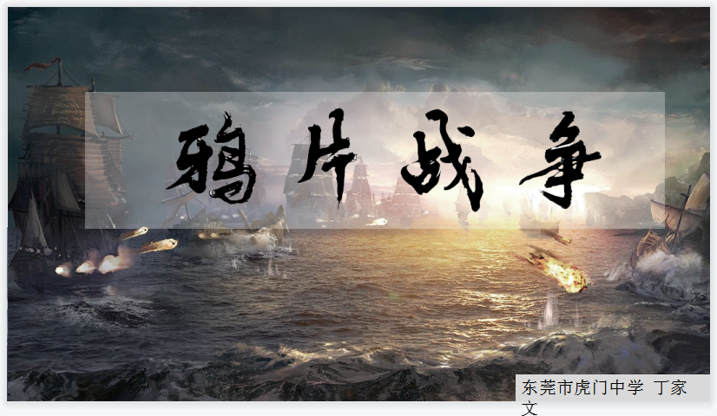
2、巧设情境，导引参与

Slide 22
不对称战争
人口约4亿
人口约1700万
军队总数80万
近2万远征军
700多艘战船
29艘战船
耗费2871万两
耗银1263万
士兵死亡3000多人
死亡59人（71人？）
英国长途奔袭，大清以逸待劳，何以是这样的结局？

Slide 23

四川-上海，1800公里
伦敦-上海，9200公里
新德里-上海，4200公里
四川-上海，3-4个月
伦敦-上海，2个月
印度-上海，1个月
这是“蒸汽”的胜利，这背后是工业文明对农业文明的巨大优势。

Slide 24
中国若举国一战，结局会否不同？
人口约4亿
军队总数80万
年财政收入4200万两
鸦战耗费2871万两
合计1700万
军队总数14万
年财政收入2.4亿两
鸦战耗费1263万两
国力对比

Slide 25
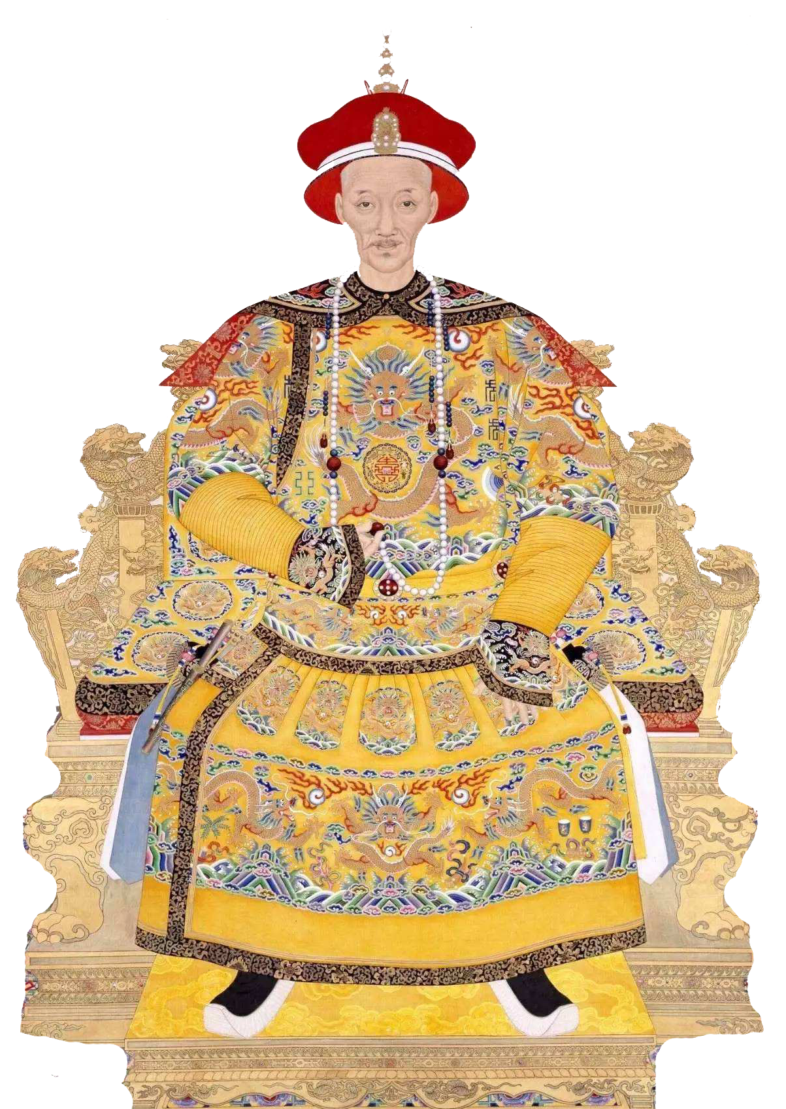
道光的视角
7月17日，收到林则徐的奏折，非常高兴。
7月20日，收到浙江巡抚7月8日发出的奏折，定海失陷。道光笃定这不过是兜售鸦片的乌合之众。
7月22日，道光下令各地加强防务，严防鸦片商流窜。
7月24日，再次收到浙江告急的奏折，下令集中兵力围剿烟贩。
8月1日，收到林则徐6月24日发出的奏折，告知不是鸦片商船，而是9艘军舰和3艘轮船。
8月3日，收到林则徐7月3日发出的奏折，称又到13艘舰船。
8月4日，将浙江巡抚免职，改派邓廷桢从福建到浙江主持军务。
战争期间，中央政府的反复无常（举例略）、地方政府的离奇荒诞（举例略）常常见诸史书，一个中世纪的决策体制在面对本国农民起义军时尚可应付，在面对近代西方列强的挑战时已捉襟见肘。
8月6日，收到来自福建的奏折，又改派伊里布主持浙江军务。
8月11日，当满朝文武在纠结浙江防务时，英国舰队已经抵达天津。

Slide 26
人口约4亿
军队总数80万
年财政收入4200万两
鸦战耗费2871万两
合计1700万
军队总数14万
年财政收入2.4亿两
鸦战耗费1263万两
国力对比
当时的道光皇帝做决策时，能掌握哪些信息？哪些信息是后人知道而他当时不知道的？
以他所知的内容判断，举国一战是否有赢的可能？
君主专制政体下，不可能动员全民抗战，政权的利益大于国家利益，这是晚清一败再败、虽胜犹败的根源。这表明封建政体已无法有效维护国家民族利益，革故鼎新已成为时代使命。
他没有选择坚决的抵抗，他可能在顾虑哪些问题？
综合以上信息，我们可以得出哪些认识？

Slide 27
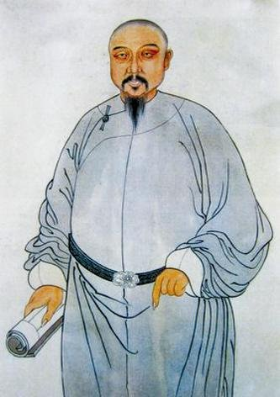
林则徐的视角
况茶叶、大黄，外夷若不得此，即无以为命，乃听尔年年贩运出洋，绝不靳惜，恩莫大焉。尔等感恩即须畏法，利己不可害人，何得将尔国不食之鸦片烟带来内地，骗人财而害人命乎？
——林则徐 《谕各国商人呈缴烟土稿》
在1839年虎门硝烟之后林则徐上道光帝的奏折中写道，“知彼万不敢以侵凌他国之术伺中华”，至多不过是“和约夷埠一二兵船”，“未奉国主调遣，擅自粤洋游弋，虚张声势。

Slide 28
民众的视角
在第一次鸦片战争中，英国舰队突破虎门要塞，沿着珠江北上的时候，江两岸聚集了数以万计的当地居民。他们以冷漠的、十分平静的神情观看自己的朝廷与外夷的战事，好似在观看一场表演，当挂青龙黄旗的官船被击沉清军纷纷跳水，两岸居民竟然发出象看马戏看到精彩处的嘘嘘声。英军统帅巴夏里目击此景，十分疑惑不解。然后问其买办何以至此,买办曰:国不知有民,民就不知有国。
——牟世安《鸦片战争》

Slide 29

鸦片战争结束迄今已有180年，学生对当时的社会状况、人们的思想观念缺乏一种直观的认识，难免以现在人的眼光去看待那个时代，从而苛责古人。只有了解那个时代的人和事，才能触摸那个时代的脉搏，使学生有身临其境的感觉，体会到当时中国人的愚昧和落后，从而更好地激发学生的家国情怀，实现历史学科育人的目标。

Slide 30
以往初高中鸦片战争的教学形成了一套模式：背景、原因、
过程、影响，过程被简单化。这是按照史学家的研究建立起来的历史叙事，当时中国人并不了解西方，战败及《南京条约》的签订也没有使朝廷、高级官员乃至整个知识阶层清醒过来。陈旭麓说，战后中国面临西方威胁的险恶环境中，时代变了，道光帝浑然不觉。茅海建说，魏源“师夷长技以制夷”也是不确定的；当时中国最优秀的思想家也未能辨明中国的方向，这是整个民族的不幸。了解鸦片战争首先要还原历史过程。在一节课的时间里，如何使学生进入当时的历史情境，理解当时人们的思想和社会状态，是教学创新最用功之处。

Slide 31
那种将背景、原因、影响归纳为一、二、三的传统方式，看似条理清楚，实则将历史概念化，导致学习的方式必然是死记硬背。这样的教学方式不改变，历史课程的所有目标都无法实现。
——任世江《高中历史必修课程专题解析》

Slide 32
3、积极、有效地开展课外活动
微电影:《郑伯克段于鄢》

Slide 33
Part.03
注意事项

Slide 34
注意事项
一、历史情境教学应要有明确的目标
必须根据课程标准所规定的内容，制定情境教学计划， 按照教材的重点和难点确定每一节课的教学目标，还要明确需要解决的是学生学习过程中哪个环节的问题。如：是提供感性材料帮助学生理解抽象概念，还是帮助学生从大量的史料中总结历史规律、辨证唯物主义史学观点，要明确通过情境教学，在学生认识上和行为上将产生何种预期的变化。
二、情境的创设要从教学实际出发
在历史情境教学中，要根据教学目标、学科特点和学生年龄来确定情境教学，不要为了情境教学而盲目一味追求情境。低年级学生思维比较具体，注意力集中的时间较短，因此，在创设情境时，一般时间不宜过长，以免分心。但高年级学生形成抽象概念需要一定数量的史料。因此，多考虑一些有分析综合、抽象概括等方面的题材来创设情境，这样才能取得好的效果。

Slide 35
注意事项
三、“情境”创设要有真实性、趣味性、时效性、 全员参与性
四、“情景教学”要注重总结和反馈

Slide 36

谢谢聆听
Thank you for listening

